Slide 1
Akcja edukacyjna pt. „Dzieci uczą rodziców”

Slide 2
W II sem. roku szk. 2022-2023 uczniowie klas IIa, IIIa i IIIb realizowali kolejne zadania w ramach akcji edukacyjnej, której autorem jest Centrum Rozwoju Lokalnego.

Slide 3
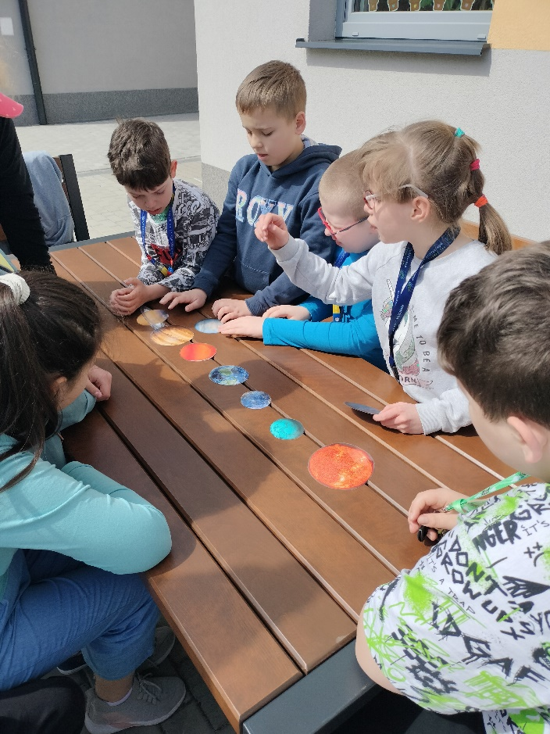
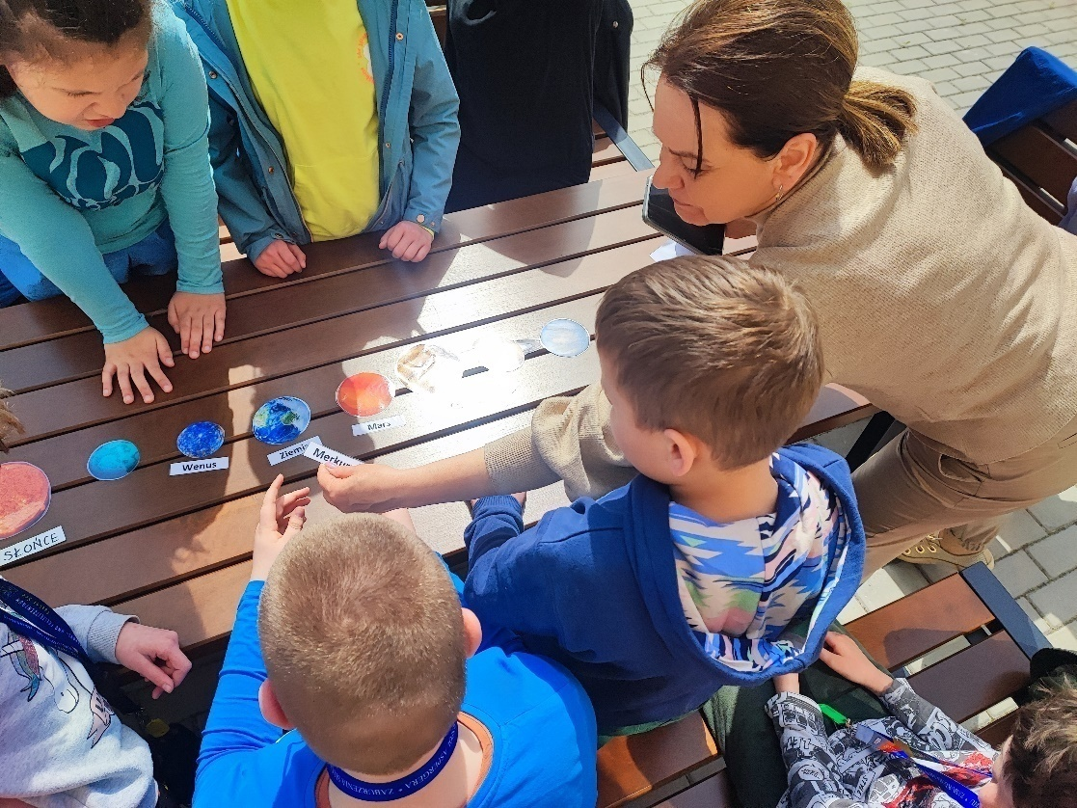
Lekcja 5 Temat: Kosmiczna przygoda.
Uczniowie poznali najbliższe otoczenie Ziemi, w tym planety Układu Słonecznego.

Slide 4
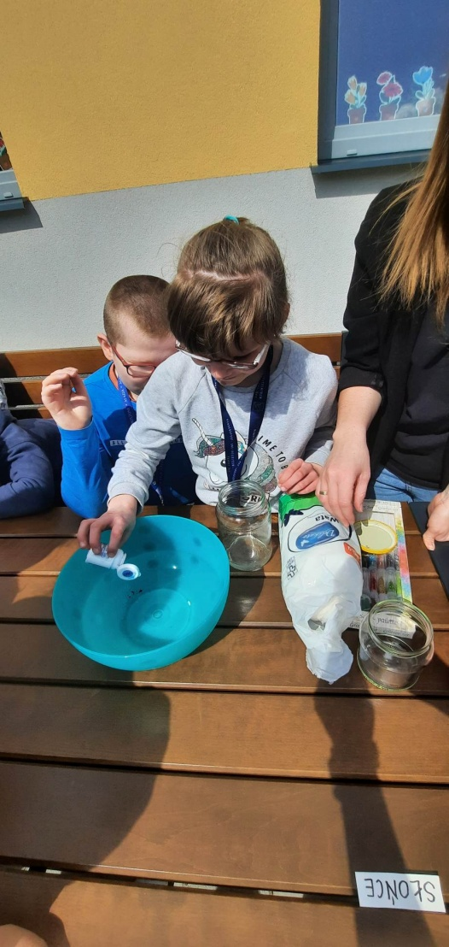
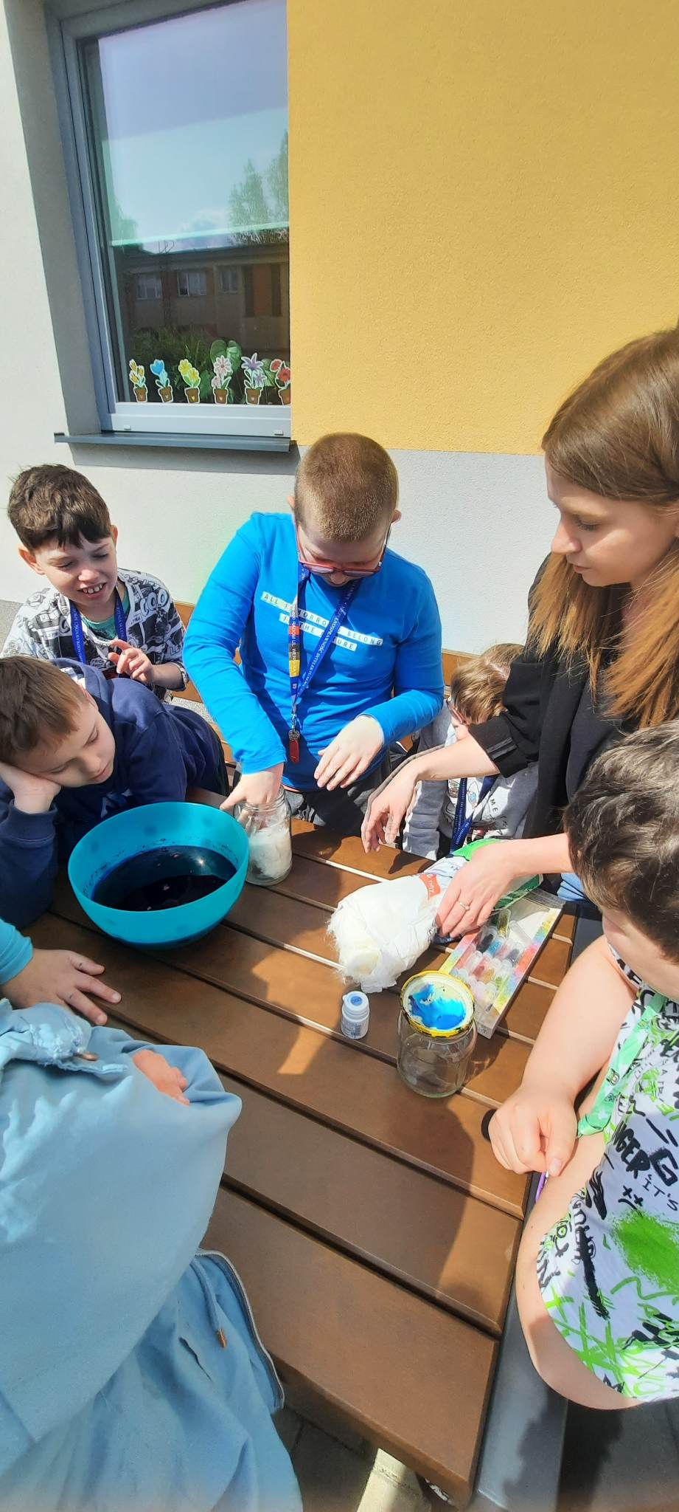
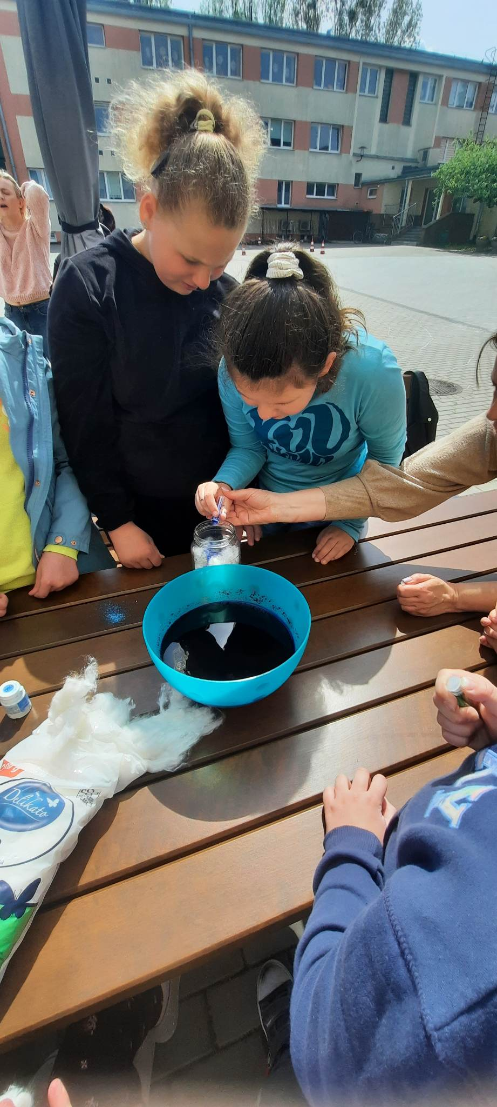
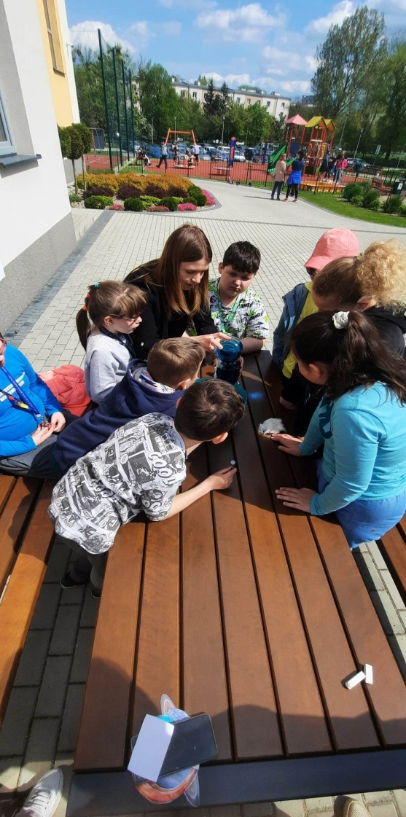
Poprzez zabawy i doświadczenia dostrzegli magię i złożoność kosmosu, którego częścią jest Ziemia.

Slide 5
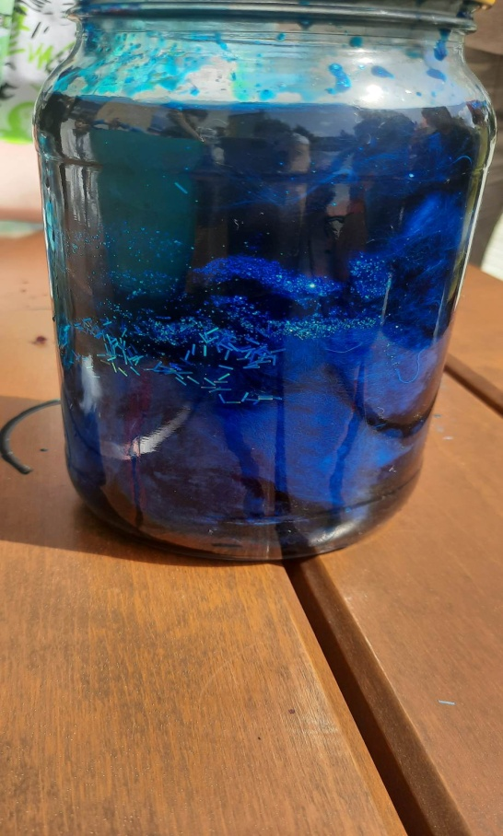
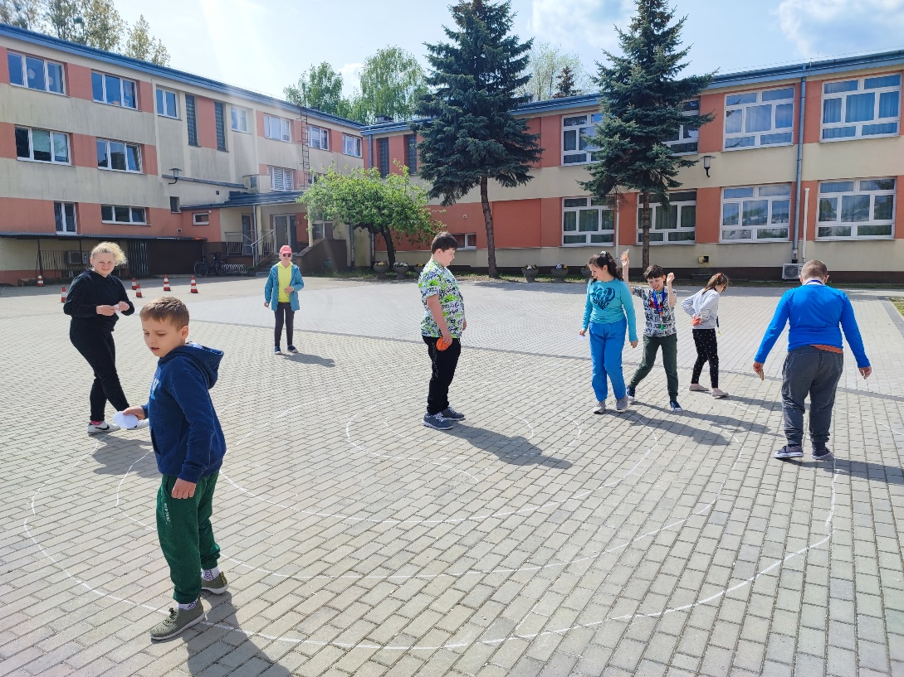
Poznali terminy: wszechświat, galaktyka, planeta, kosmos.

Slide 6
Wykonali prace plastyczne o tematyce kosmosu.

Slide 7
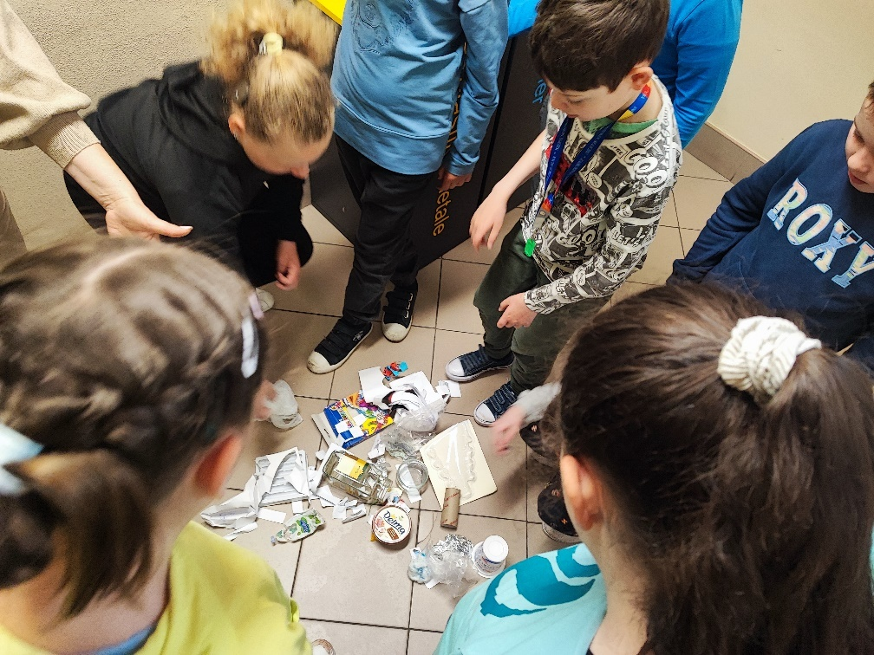
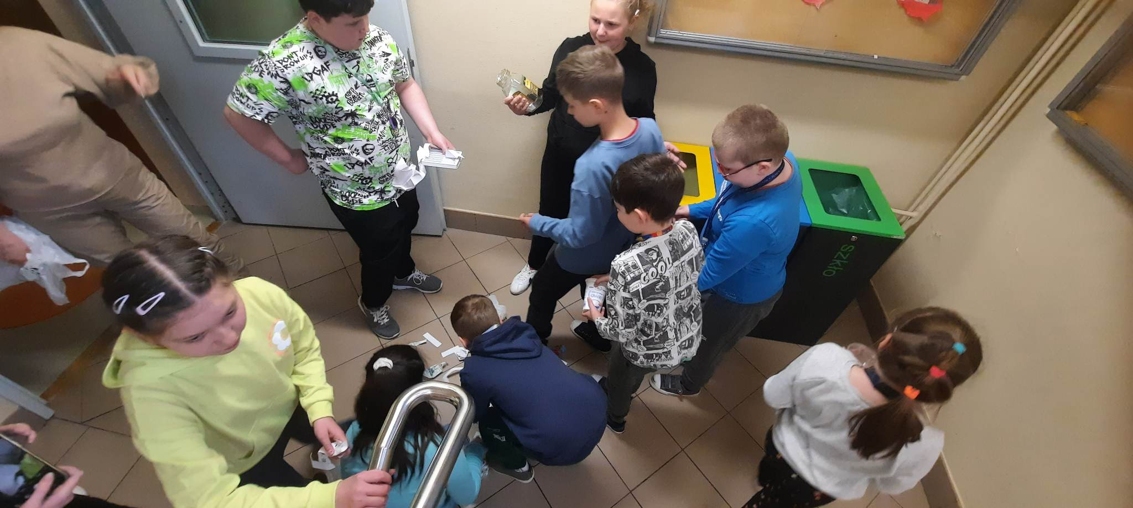
Lekcja 6 Temat: Młody ekolog.
Uczniowie dowiedzieli się czym jest ekologia.
Poznali zasady prawidłowego segregowania śmieci i dbania o środowisko.

Slide 8
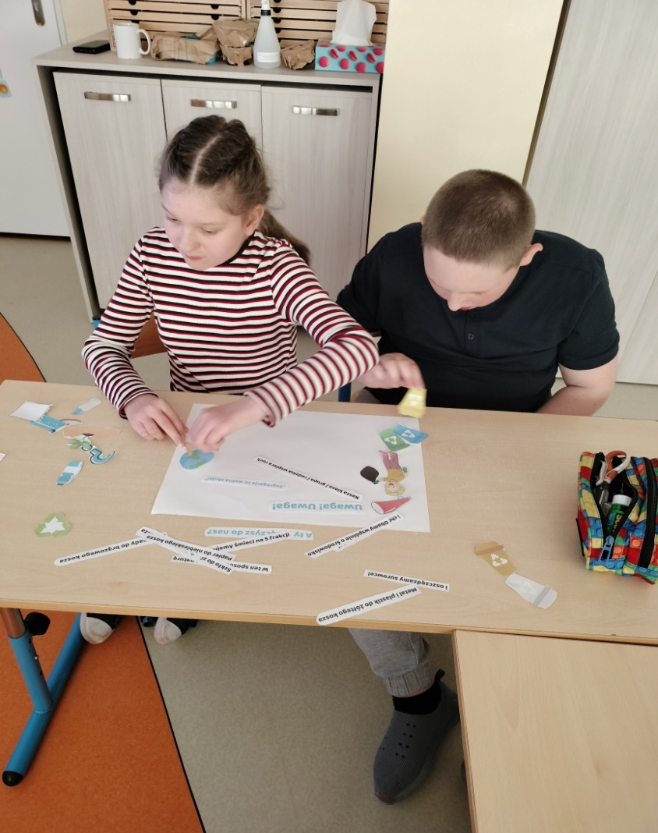
Wykonali plakat o tematyce ekologicznej.

Slide 9
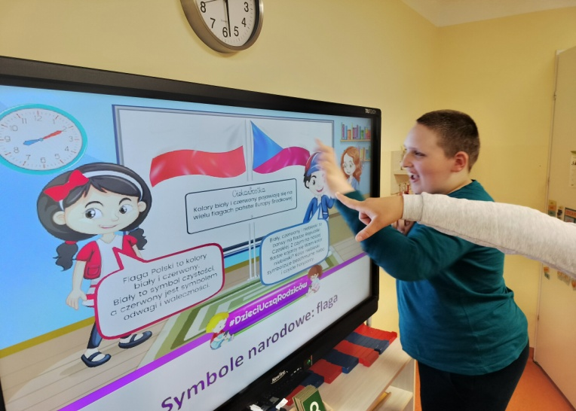
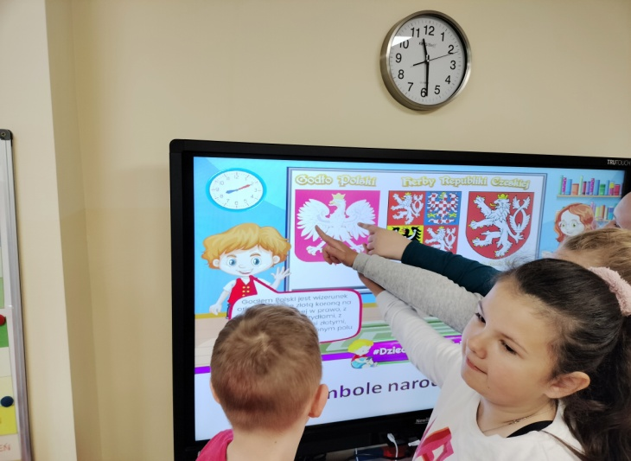
Lekcja 7 Temat: Poznaj swojego sąsiada.
Uczniowie poznali najważniejsze informacje o Republice Czeskiej.
Poznali symbole narodowe Czech, a także wskazywali podobieństwa
i różnice między sąsiadującymi krajami: Polską i Czechami.

Slide 10
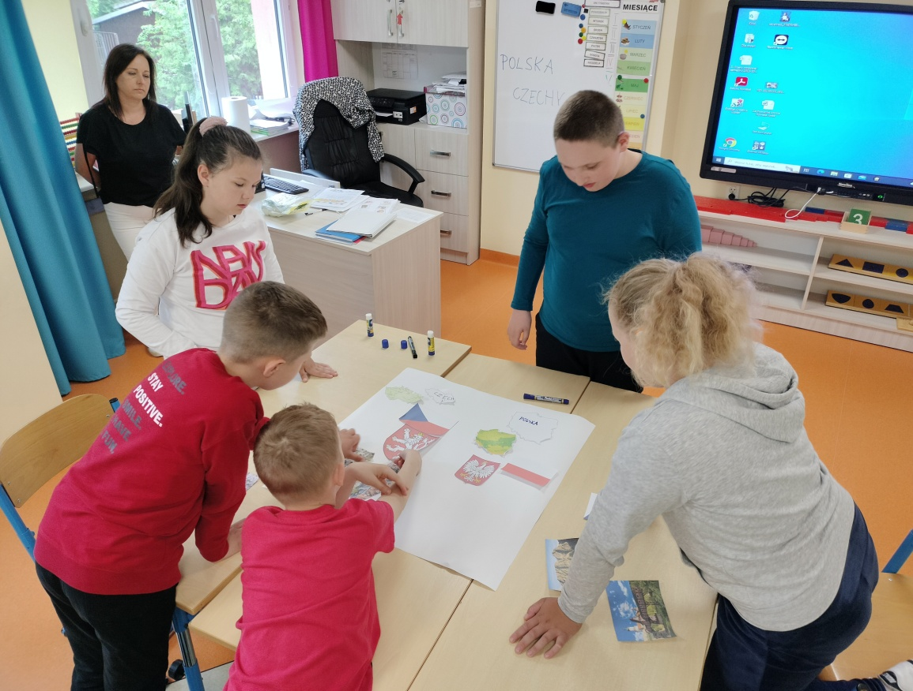

Slide 11
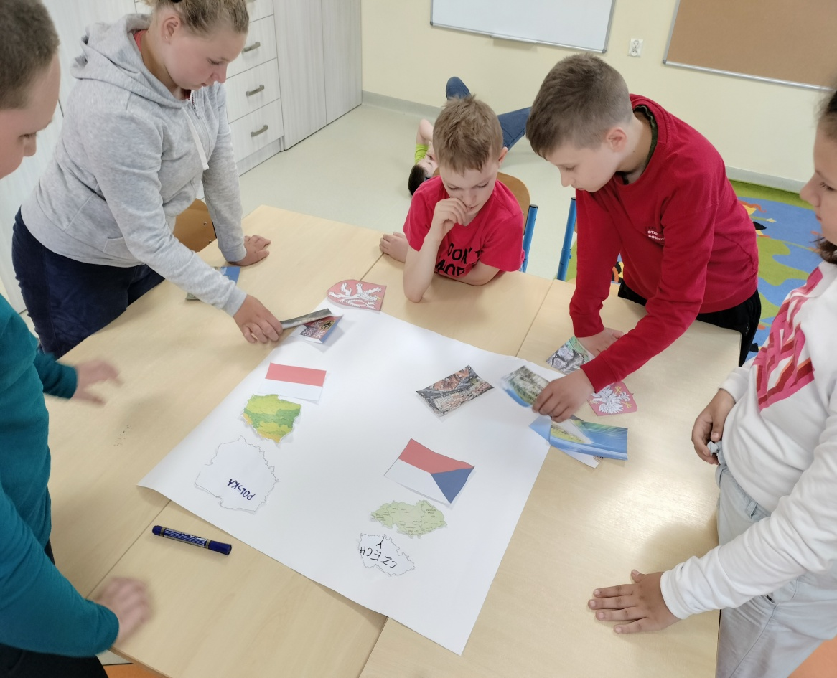

Slide 12
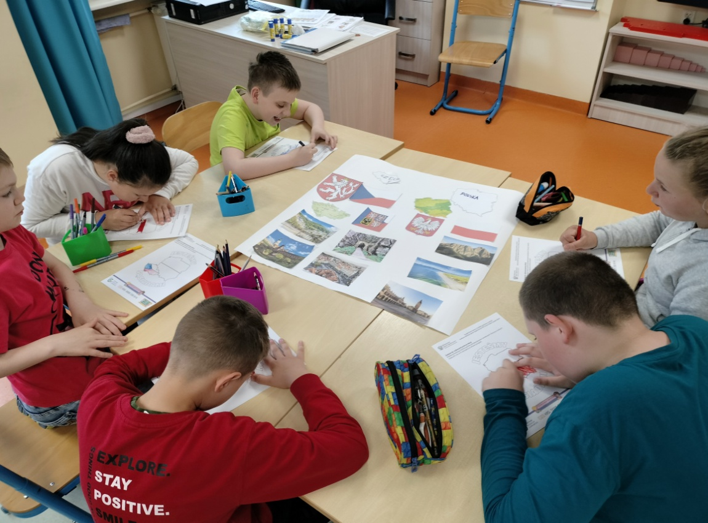
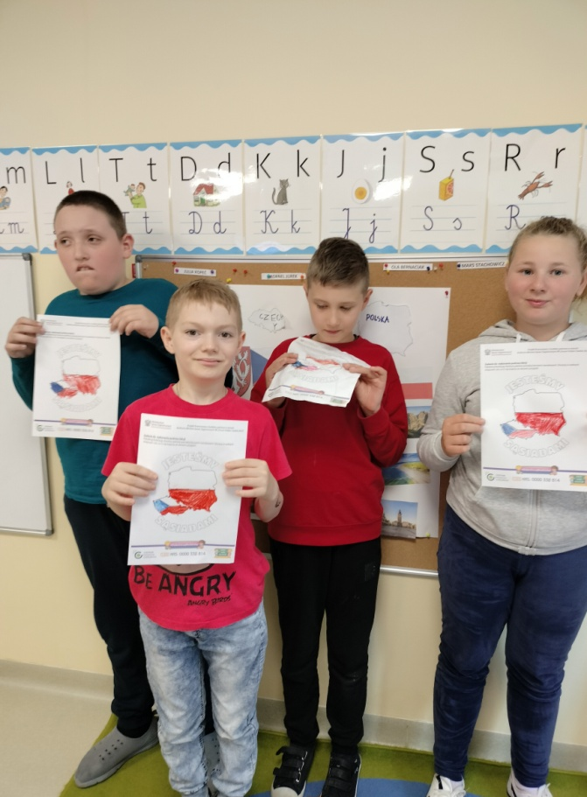

Slide 13
Dziękujemy za uwagę.

